Slide 1

Расписание Олимпиад
Автор: Давидян Матвей

Slide 2




Проблема
Появление олимпиад в старших классах
Неудобство планеров, так как они не специализированны под олимпиады
Таблица на листочке неудобна...

Slide 3

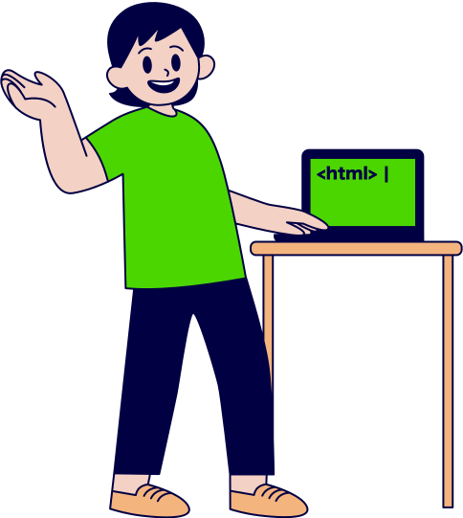
Цели и задачи
Цель:
Разработать планер олимпиад,
который будет удобен в распределении времени
Задачи:
Продумать реализацию проекта ;
Понять, какие функции понадобятся пользователю;
Сделать понятный интерфейс;
Создать удобную платформу

Slide 4
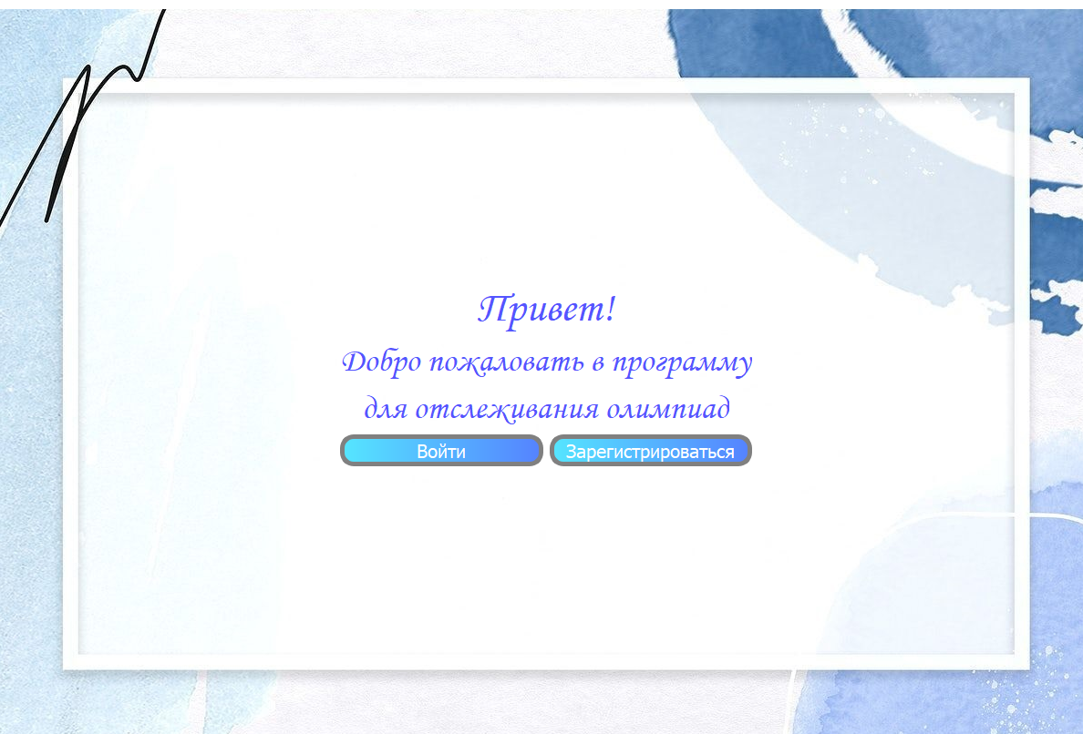

Результат
- Страница-регистрация
Для этого использовалась таблица базы данных

Slide 5
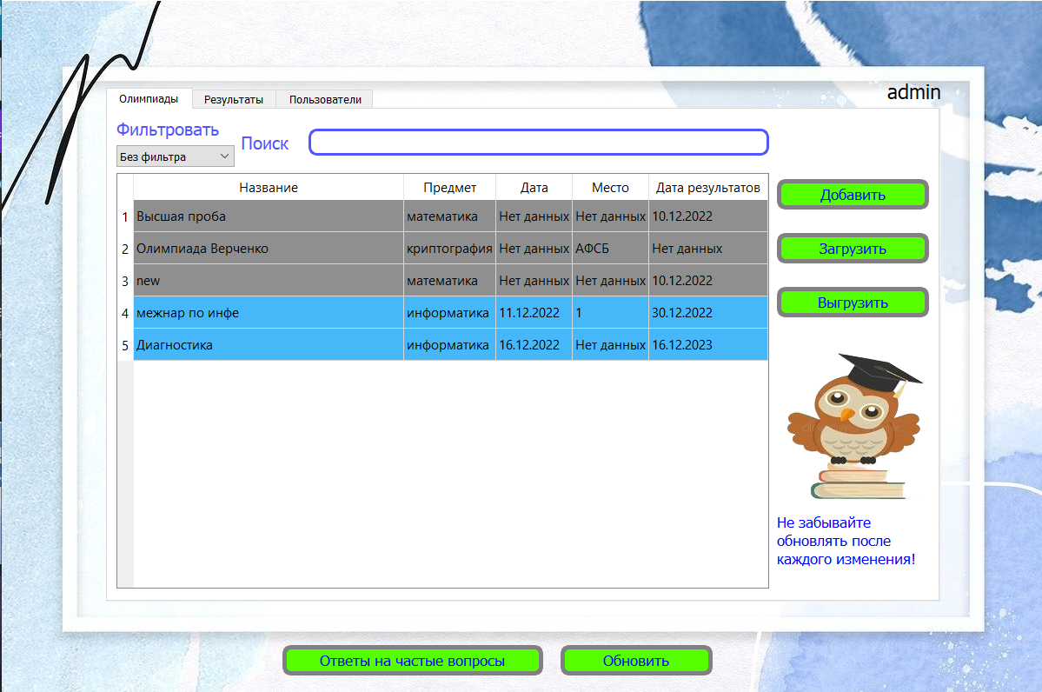
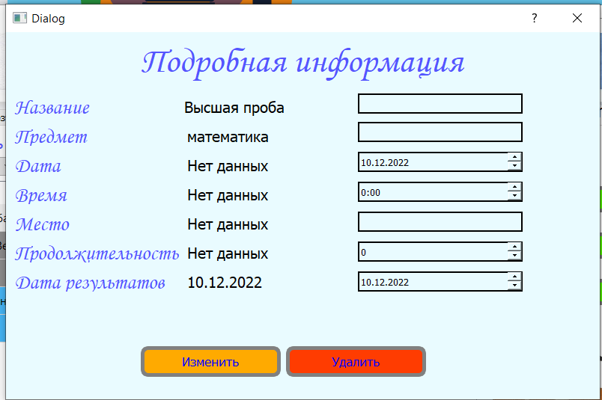
Результат
- Главное окно
1) запросы в базу данных
2) выгрузить (txt и csv) или загрузить(csv) олимпиады
3) Поиск и фильтрация

Slide 6
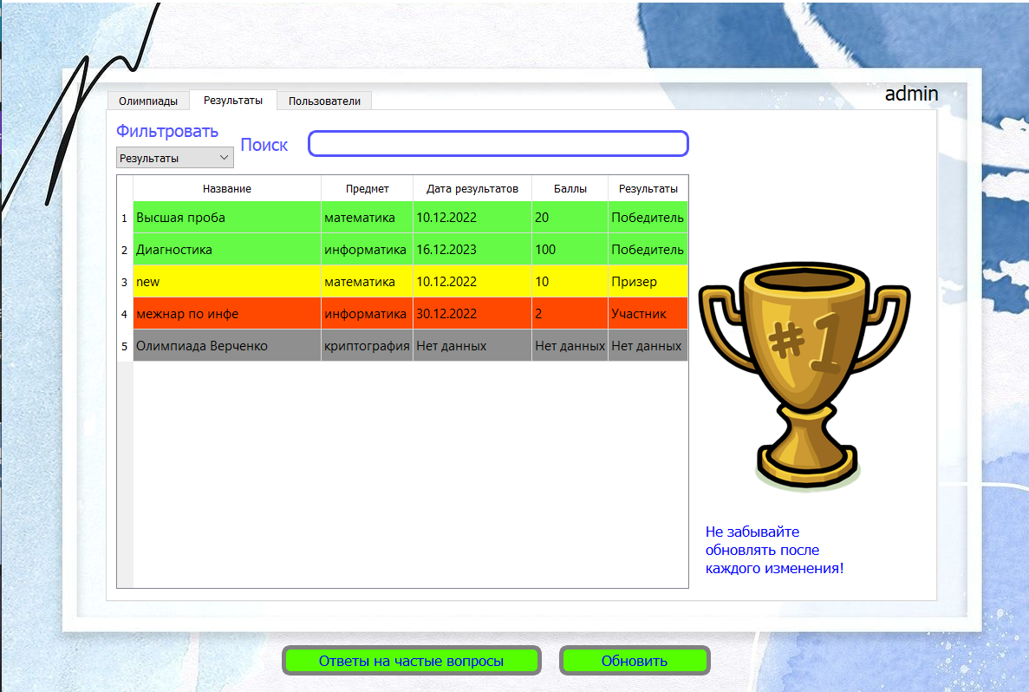
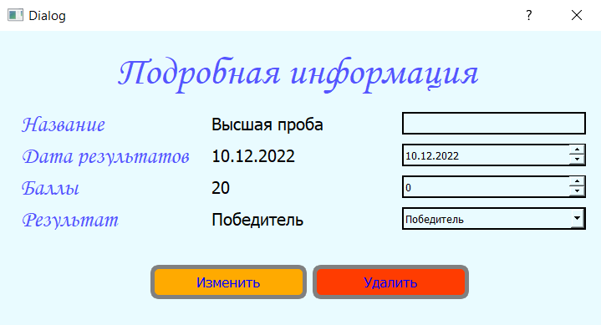
Результат
- Окно результатов

Slide 7
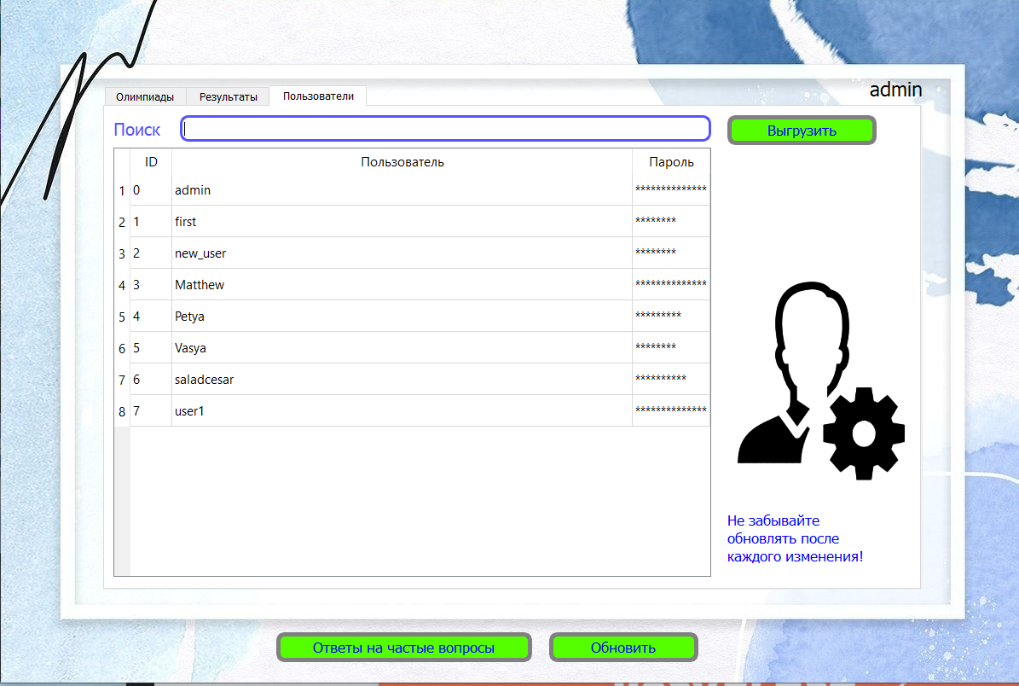
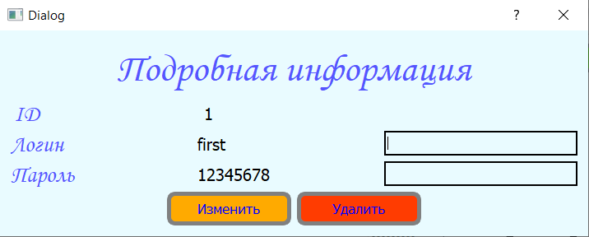
Результат
- Окно администратора
1) поиск
2) выгрузка

Slide 8
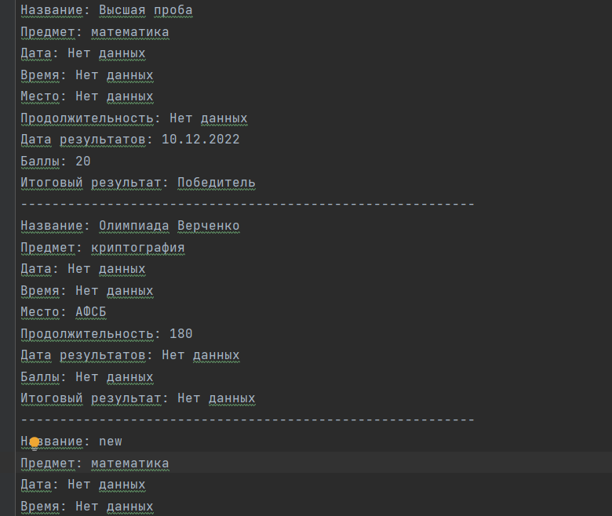
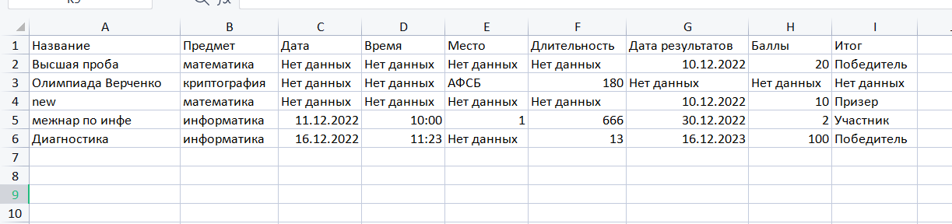
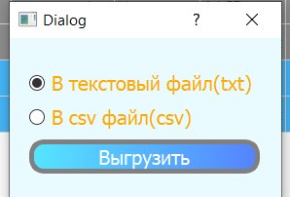
Результат
Скачивание данных

Slide 9
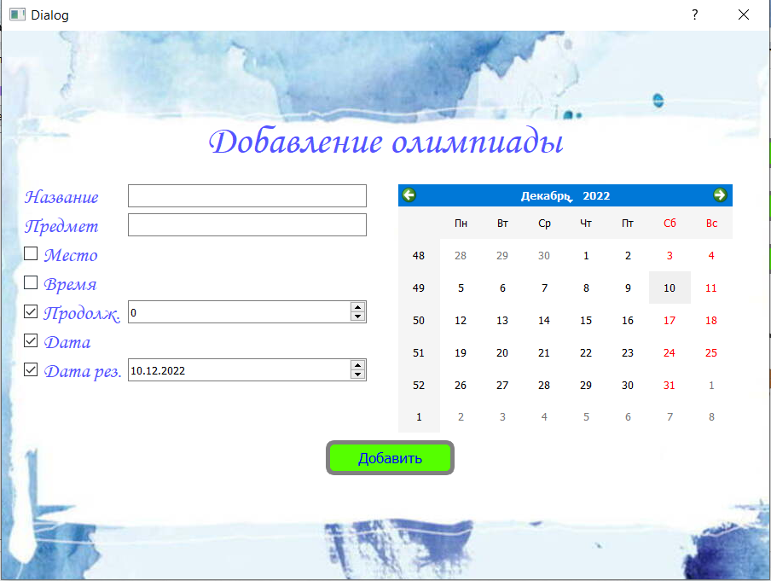

Результат
Добавление
Человек сам выбирает, что добавлять

Slide 10



Анализ
Проделанной работы
Всё, что было задумано
Дополнительно аккаунт администратора
Система регистрации

Slide 11
Анализ
Проделанной работы
Дизайн
Рекомендации по подготовке к разным олимпиадам
Выход из аккаунта

